Slide 1
স্বাগত

Slide 2
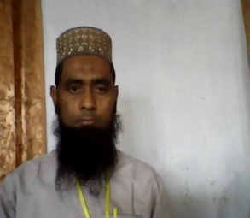
পরিচিতি
কে এম হাসান মাহামুদ
সহকারী শিক্ষক
পাচুড়িয়া দাখিল মাদ্রাসা
মুকসুদপুর গোপালগঞ্জ
মোবাইল নং-০১৭১৫০১৫৮২১
ইমেইল –mh1172406@gmail.com
শ্রেণী- নবম
বিষয়ঃ-তথ্য ও যোগাযোগ প্রযুক্তি।
অধ্যয়ঃ-১ম
সময়ঃ-৫০মিনিট
তারিখঃ-১৪/০৩/২০২০ইং-

Slide 3
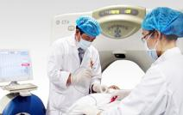
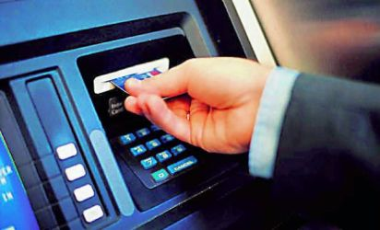
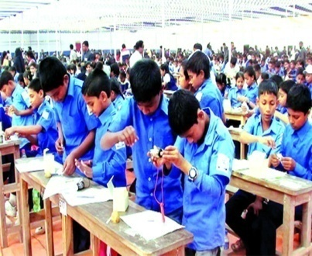
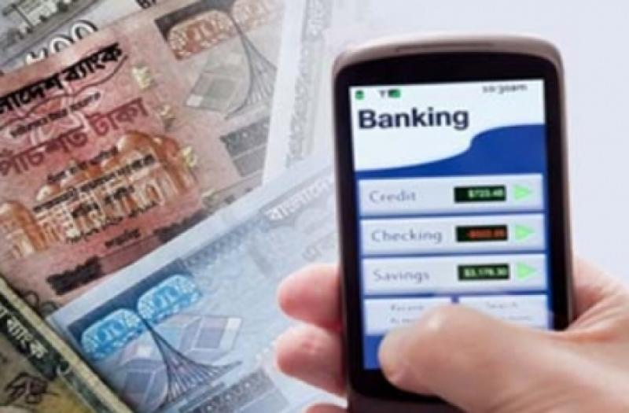
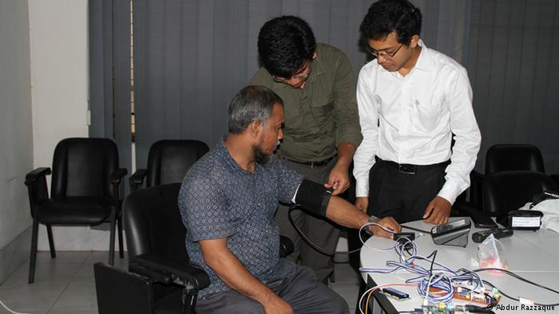
এসো আমরা কিছু মানুষের ছবি দেখে নেই
বিভিন্ন ক্ষেএে তথ্যও যোগাযোগ প্রযুক্তির ব্যবহার এবং এর গুরুত্ব অনুধাবন করা যাচ্ছে।

Slide 4
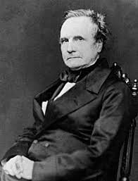
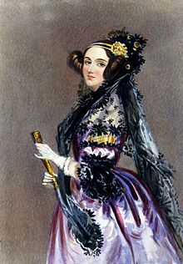
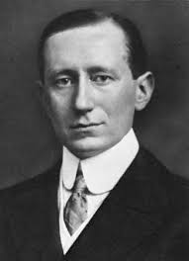
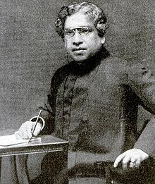
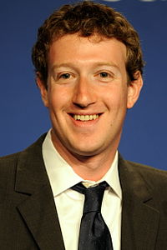
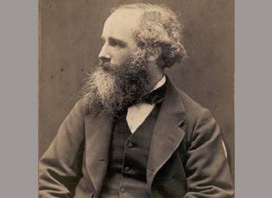
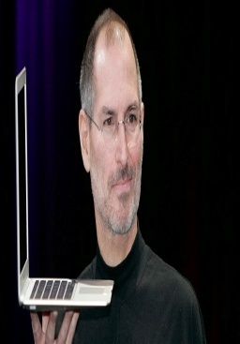
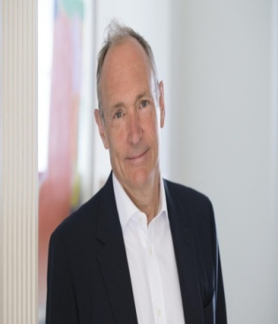
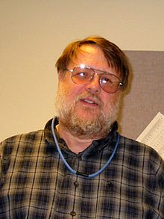
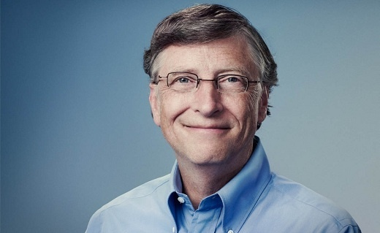
এসো আমরা কিছু মানুষের ছবি দেখে নেই......
এ সব মানুষ গুলো সবাই গণিতবিদ এবং কম্পিউটার বিজ্ঞানী।

Slide 5
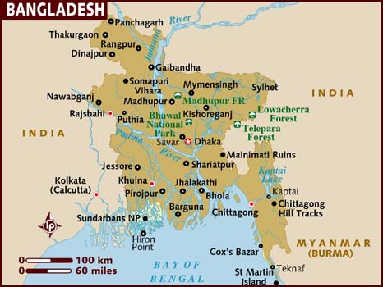
তথ্য ও যোগাযোগ প্রযুক্তি এবং আমাদের বাংলাদশ

Slide 6
শিখনফল
১। তথ্য ও যোগাযোগ প্রযুক্তির গুরুত্ব ব্যাখ্যা করতে পারবে।
২। তথ্য ও যোগাযোগ প্রযুক্তি সংশ্লিষ্ট ব্যক্তিবর্গের
অবদান সংক্ষেপে বর্ণনা করতে পারবে;
৩। বাংলাদেশে ই-লার্নিং এর গুরুত্ব ব্যাখ্যা করতে পারবে

Slide 7
তথ্য প্রযুক্তি কল্যাণে পুরো পৃথিবী এখন অমাদের হাতের মুঠোয়

Slide 8
তথ্য প্রযুক্তি ব্যবহার করে জটিল রোগ নির্ণয় ও অপারেশনের কাজ করা যায়।

Slide 9
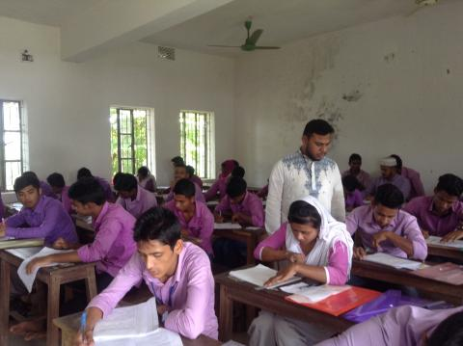
একক কাজ
প্রশ্ন - চিকিৎসা ক্ষেত্র তথ্য ও যোগাযোগ প্রযুক্তির গুরুত্ব লিখ ।

Slide 10
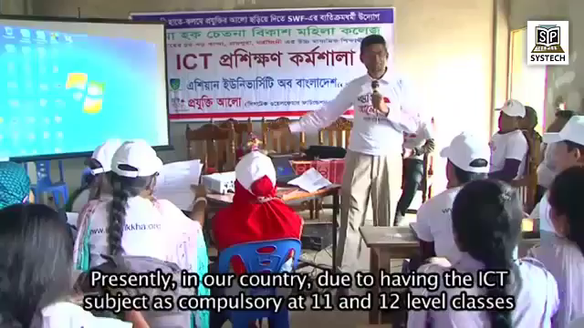
এসো আমরা ই- লার্নিংইয়ের একটা ভিডিও দেখি

Slide 11
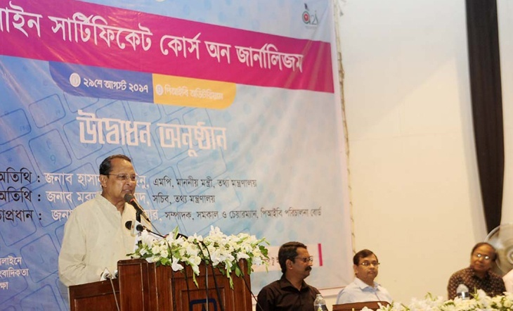
এসো আমরা আরও কিছু ছবি দেখি এবং চিন্তা করি
কিভাবে অনলাইনের মাধ্যমে বিভিন্ন তথ্য পাওয়া যায় এবং শিক্ষা গ্রহণ করা যায় তা বুঝা যাচ্ছে।

Slide 12
তথ্য প্রযুক্তি ব্যবহার করে এটিএম বুথের মাধ্যমে টাকা উত্তোলন করা যায়।
তথ্য প্রযুক্তি ব্যবহার করে মোবাইল ব্যাংকিং এর মাধ্যমে টাকা লেনদেন করা যায়।

Slide 13
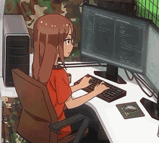
কবি লর্ড বায়রনের কন্যা এডা লাভলেস (১৮১৫-১৮৫২)।
১৮৩৩ সালে চার্লস ব্যাবেজের সাথে তাঁর পরিচয় হয় এবং তিনিই প্রোগ্রামিং এর ধারণার প্রবর্তক হিসেবে সম্মানিত হন।

Slide 14
কম্পিউটারের আধুনিক জনক
চার্লস ব্যাবেজ।
তিনি একজন ইংরেজ প্রকৌশলী ও গণিতবিদ। তাঁর জন্ম ১৭৯১ খ্রিঃ এবং মৃত্যু ১৮৭১ খ্রিঃ।
তিনিই সর্ব প্রথম কম্পিউটারের প্রোগ্রামিং এর ড্রয়িং করেন। তাঁর ডিজাইন অনুসরণ করেই আজকের কম্পিউটারে বিকাশ হয়েছে

Slide 15
দলীয় কাজ
কাজ– শিক্ষার মান বৃদ্দিতে ই-লারনিং কী ভূমিকা রাখতে পারে
দলে আলচনা করে ঊপস্থাপন কর ।

Slide 16
মূল্যায়ণ
১। কম্পিউটারের জনক কাকে বলা হয় ।
২।ফেজবুকের নির্মাতা কে ছিল ।

Slide 17
বাড়ির কাজ
তথ্য ও যোগাযোগ প্রযুক্তির উন্নয়নে ৫ জন বিজ্ঞানীর আবদান
লিখে আনবে।

Slide 18
ধন্যবাদ

